Slide 1
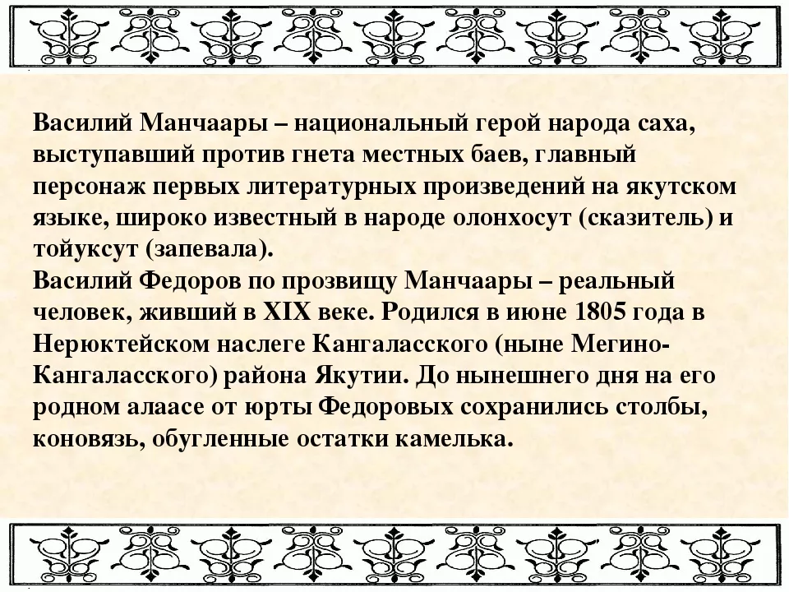

Slide 2
Манчаары
1805 с. - Мэҥэ улууһугар Арыылаах диэн алааска (уруккутунан Нөөрүктээйи нэһилиэгин, күн бүгүн Мэҥэ-Хаҥалас улууһун Бөкө нэһилиэгин сирэ) Федор Быттааны Ханчадаев дьиэ кэргэнигэр төрөөбүт.
1814 с. — тоҕус саастааҕар аҕата өлбүтүн кэнниттэн нэһилиэк быраабатын дьаһалынан дьиэтин кэргэнигэр хаһаайыстыба баһылыгынан ананар.
1827с. — ыалын кыыһын Варвара Степанованы кэргэн ылар.
1827 с. — былдьаммыт сүөһүтүн, оттуур ходуһатын төттөрү ылаары абаҕатын Чоочолуун сууттаһарыгар иирсэн, нэһилиэк чарчыыналарын дьүүлүнэн таһыллар.
1827 с. — Чоочо баай эдэр кэргэнин малын суолга көрсөн былдьаан нэһилиэк «сибииркэтигэр» угуллар, онтон күрүүр.

Slide 3
1827 с. — Егор Слободчиков туттаран, земскэй суутунан уон охсуунан таһыллан, остуруок хаайыытыгар угуллар.
1828 с. — Вера диэн кыыстаналлар.
1828 с. муус устар — өрүс мууһун көйөн болуот бэрэбинэлэрин оруу сылдьан остуруок хаайыытыттан күрүүр. Чыычаах Уйбаан тыллабырынан кыһын тутуллар.
1830 с. сэтинньи — Земскэй суутунан түөрт уон биэс охсуунан таһыллан хаатырга үлэтигэр Охуоскайга ыытыллар.
1832 с. бэс ыйа — Юдома өрүһүн баһыгар болуот уһаара сылдьан Охуоскай хаатыргатыттан күрүүр.
1833 с. кулун тутар ыйа — Нөөрүктээйигэ Иван Сивцев ампаара түүн алдьатыллан 597 солк. мала уоруллубутугар холуобунан дьыала тэриллэн силиэстийэ саҕаланар.

Slide 4
1833 с. балаҕан ыйын 24 к. — сэтээтэл Атласов, хаһаак Свешников сүүсчэкэ киһилээх бөлөхтөрө Күөх Кэтириинэлиин олорор ииннэриттэн туталлар.
1833-1836 сс. — силиэстийэ ыытыллар.
1836 с. атырдьах ыйын 31 к. — уокуруктааҕы суут дьүүлүн бүтэһик уурааҕа тахсар.
1836 с. сэтинньи 24 к. — дьыаланы Иркутскай күбүрүнээтэрэ сенат көрүүтүгэр ыытар.
1837 с. ахсынньы 31 к. — Правительствующай сенат Департаменын холуобунай дьыалаларга Палаататын уурааҕа тахсар.
1838 с. кулун тутар 10 к. — отут охсуунан куорат болуоссатыгар таһыллан, Иркутскайдааҕы туус оргутар собуокка хаатырга үлэтигэр ыытыллар.
1841 с. — Нерчинскэйгэ таас чох хостуур рудникка хаатырга үлэтигэр көһөрүллэр.
1841 с. кулун тутар 30 к. — Анисим Трофимовтыын хаатыргаттан күрүүллэр.

Slide 5
1841 с. сэтинньи 25 к. — сүүһүгэр бэчээттээх миинэр ат уларса тиийбитин, аймаҕын уола тутан хаайтарар.
1842 с. бэс ыйын 15 к. — Нерчинскэйгэ этабынан ыытыллар.
1842 с. атырдьах ыйа — этап кэмигэр Аллараа-Илимскэйгэ тириэрдэн хандалатын устубуттарыгар, түүнүн хонбуойтан күрээн дойдутугар кэлэн арҕаа эҥээр улуустарын баайдарын талаталыыр.
1843 с. алтынньы — Байаас Никифоров кэргэнэ Матырыаналыын кыстыыр ииннэригэр бүгэн олордохторуна, Шахурдин урядник биэс уонча киһилээх бөлөҕө тутан остуруокка киллэрэр.
1843-1847 сс. — силиэстийэ ыытыллар.

Slide 6
1847 с. атырдьах ыйын 9 к, — уокурук суута уон сылга илиилэриттэн истиэнэҕэ сыабынан хараҕалыырга дьүүллүүр.
1857 с. атырдьах ыйа — суут уурааҕа толоруллар болдьоҕо кэлэр да, босхолооботтор.
1859 с. кулун тутар 13 к. — сыабыттан босхолоон, Бүлүү уокуругун Марха улууһун I Бордоҥ нэһилиэгэр үйэтин устата көскө ыытар туһунан Илин-Сибиир Кылаабынай управляющайын дьаһала тахсар. Ол күн сыабыттан босхолоон, пересыльнай хаайыыга көһөрүллэр.
1859 с. муус устар 13 к. — куорат суолун оҥоһуутугар үлэлэтэллэр.
1859 с. ыам ыйын 23 к. — күһэлэҥ көскө олорор сиригэр хандалылаах хомбуойдаммыт.
1870 с. сэтинньи 12 к. — көскө олорон 65 сааһыгар өлбүт.

Slide 7
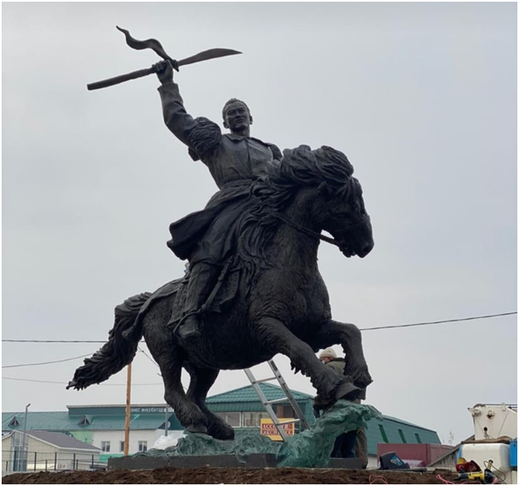

Slide 8
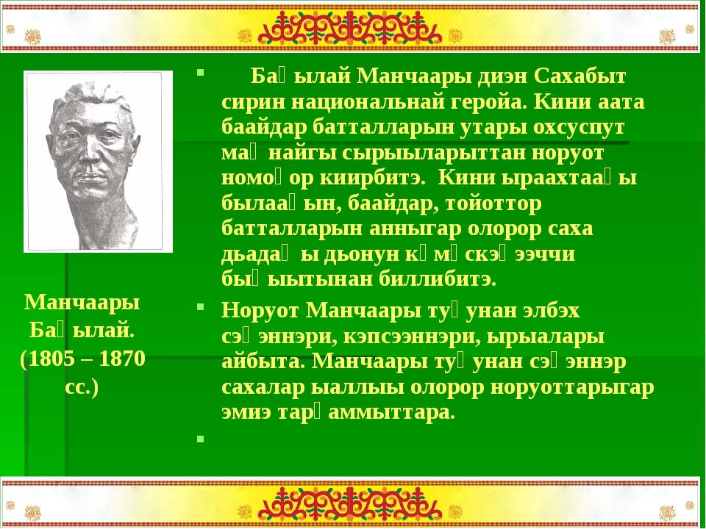

Slide 9
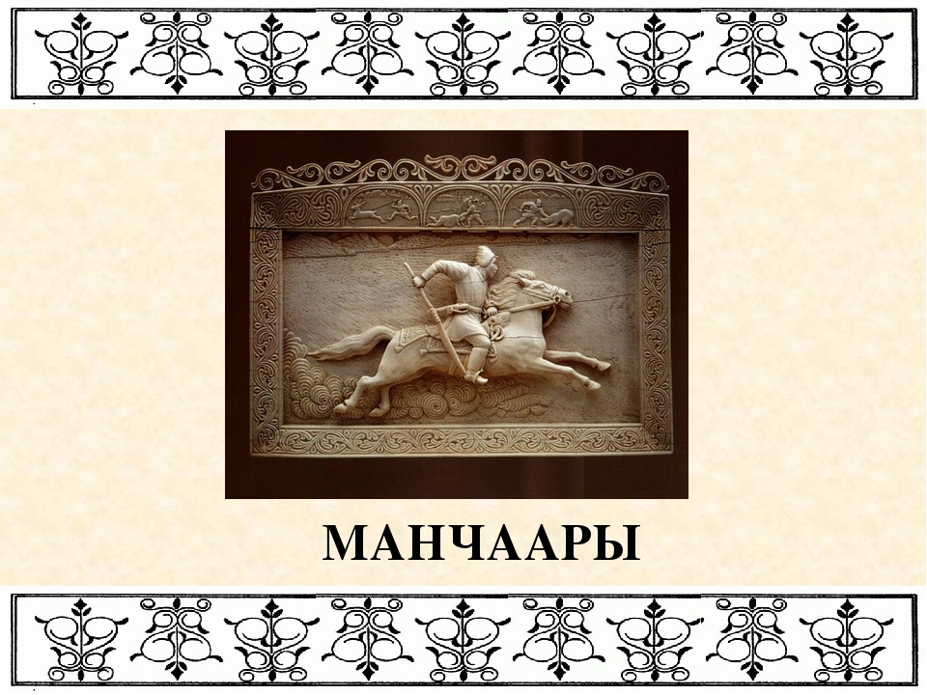

Slide 10


Slide 11
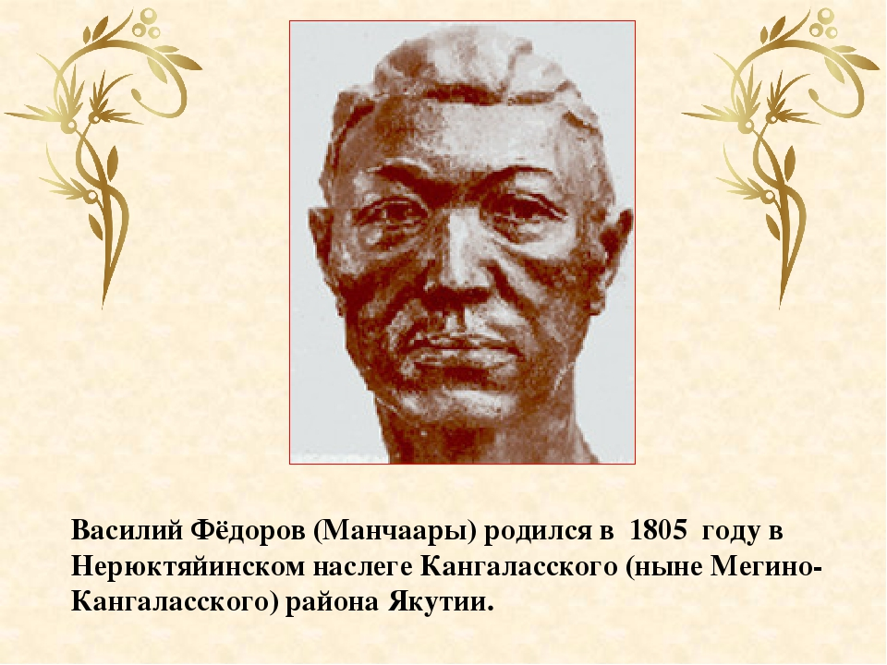

Slide 12
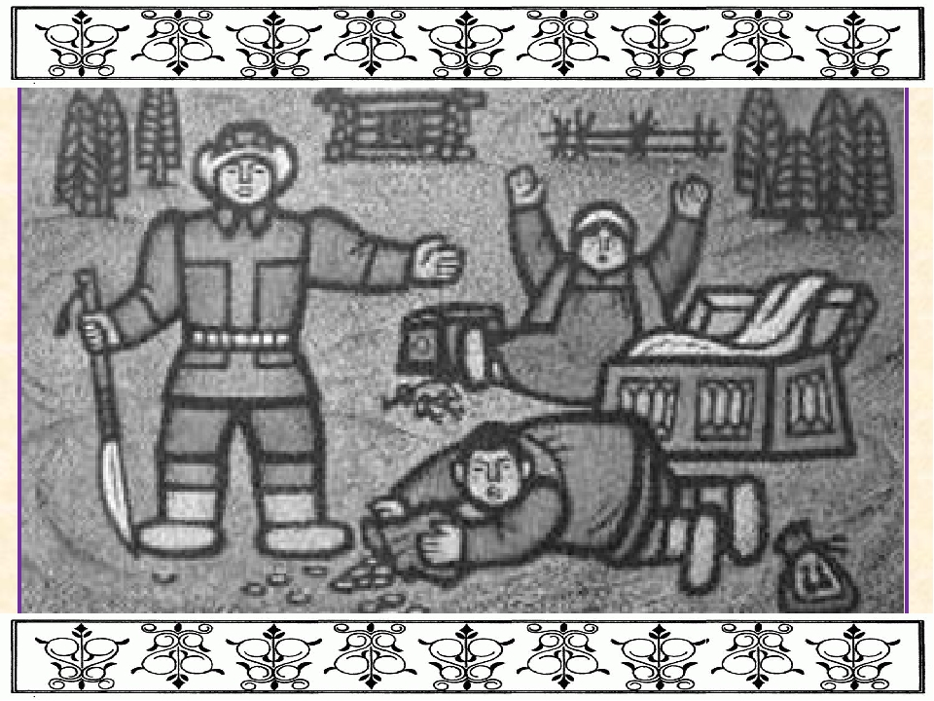

Slide 13


Slide 14
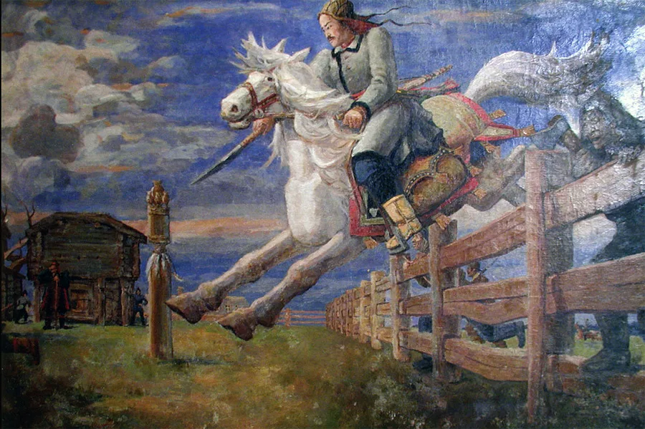

Slide 15
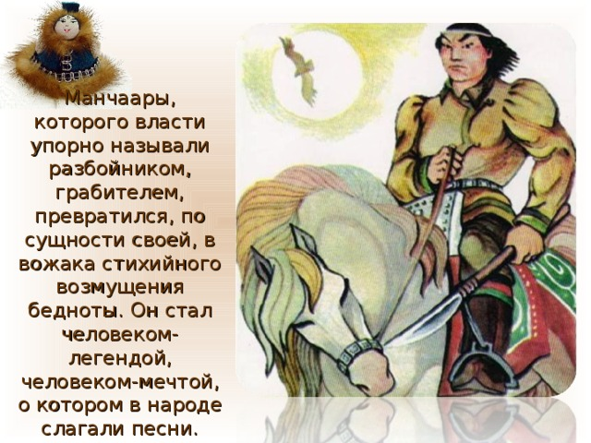

Slide 16
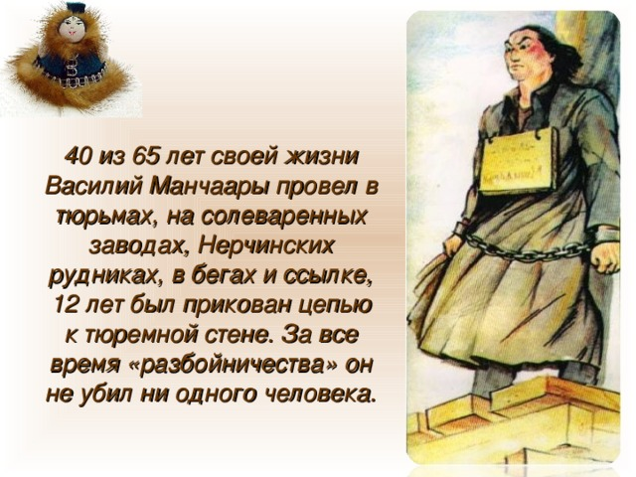

Slide 17
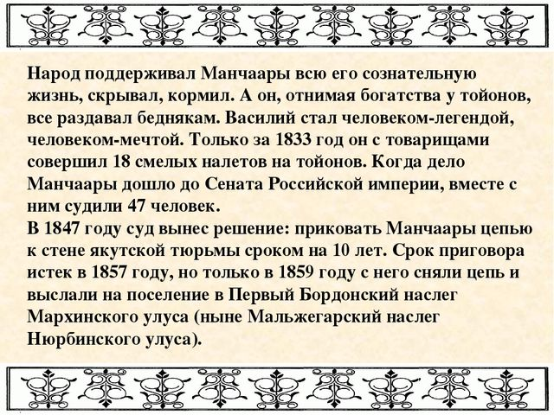

Кривошапкина Валентина Семеновна
ГБПОУ «ХОК»
им.Н.Е. Мординова-Амма Аччыгыйа

